Slide 1
Кінець ХІХ ст. та початок «нової драматургії»
Підготувала учениця 11-Б класу Сидорук Аліна

Slide 2

  З другої половини ХІХ ст. драматурги шукали нових форм мистецтва, прагнули наблизити драму до сучасності, приділити більше уваги внутрішньому світу людини. Якщо в старому театрі зображувалась трагедія окремої людини, то оновлена драма розкриває загальну трагедію життя людства і отримує назву «нова драматургія».

Slide 3
Основні тенденції розвитку драматургії кінця ХІХ – початку ХХ ст.
“драма ідей” (Генрік Ібсен);
“драма-дискусія” (Бернард Шоу);
лірико-психологічна драма (Антон Чехов);
символістська драма (Моріс Метерлінк).

Slide 4
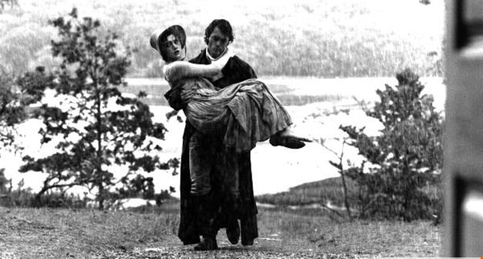

У центрі уваги «нової драми» кінця ХІХ - початку XX ст. постала особистість з її переживаннями і почуттями. Нові драматурги не ставили за мету точно відобразити певні події, їхні твори – відображення життя особистості та її внутрішнього світу.

Slide 5
Риси «нової драми»:
1. У центрі уваги - душевні переживання людини, морально-філософські проблеми епохи. Показ трагедії життя.
2. Конфлікт внутрішній - зіткнення персонажів із трагедією буття, зіткнення різних ідей, духовні суперечності героїв.
3. Герой - особистість, "духовний симптом" епохи.
4. Відтворення загальної атмосфери часу, духовних пошуків епохи, прагнення морального пробудження особистості й суспільства.
5. Глядач упізнає себе, долучається до внутрішньої дії, переживає й мислить разом із героями.
6. Умовність, узагальнюючий зміст.
7. Усі персонажі важливі, вони позбавлені однозначних характеристик.
8. Показ на сцені людей різних соціальних прошарків, демократизація мови.
9. Зникнення чіткого поділ драматичних творів на комедію, трагедію та драму, поява трагікомедії.
10. Відкритий фінал, який спонукає до роздумів, дискусій.

Slide 6
У витоків
«нової драми»
стояли :

Slide 7
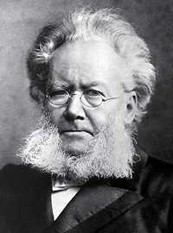
Генрік Ібсен
Біля витоків "нової драми" стоїть творчість Генріка Ібсена. Важливою прикметною рисою творчого методу норвезького драматурга є те, що основна увага концентрується не на інтризі, а на оцінці подій і вчинків, що відбулися в минулому. Головним елементом драми у Ібсена стала дискусія, яка мала на меті виявити різні позиції героїв. Глядач шукає шляхи вирішення проблеми разом з героями. Ібсен є творцем «драми ідей».
«Драма ідей» - це філософсько-психологічна драма, в якій велику роль відіграє підтекст, психологічний аналіз, а основою конфлікту є зіткнення різних світоглядів, різних ідей.

Slide 8
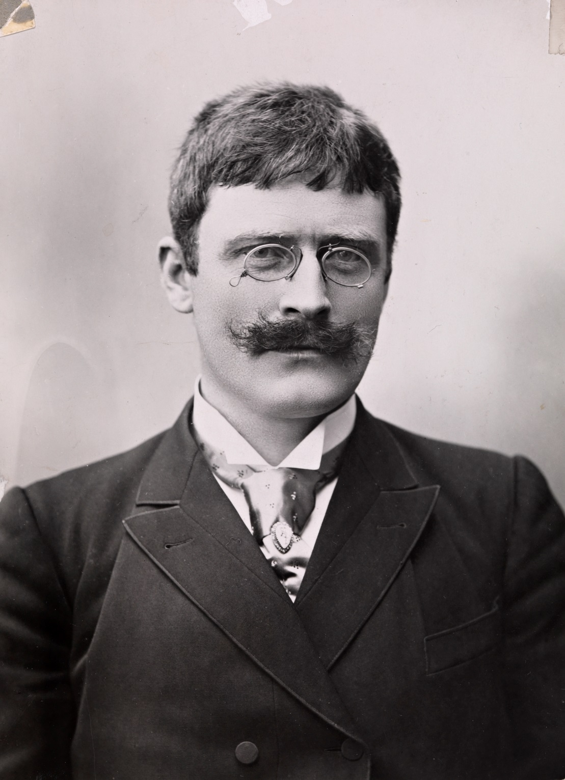
Кнут Гамсун

Slide 9
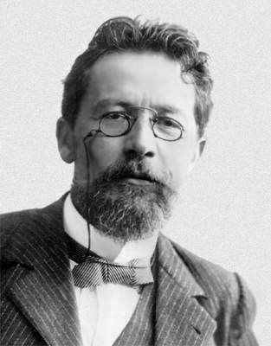
Антон Чехов
На межі ХІХ-ХХ ст. драма зазнала значних зрушень у творчості Антона Чехова. У п’єсах російського драматурга показано загальну драму суспільства, герої вступають в конфлікт не один з одним, а з трагічною повсякденністю. Автор надає перевагу внутрішнім конфліктам, які зумовлюють розвиток ліричного сюжету. Переживання, настрої персонажів виходять на перший план, тому драматургію Чехова називають лірико-психологічною.
Лірико-психологічна драма – це драма, центром уваги є не події, а переживання, настрої героїв, які переживають конфлікт з трагічною повсякденністю.

Slide 10
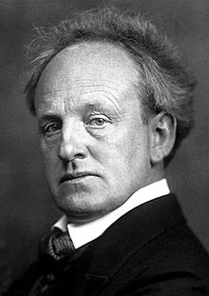
Герхард
Гауптман

Slide 11
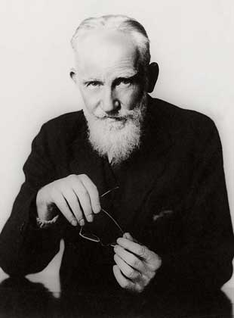
Бернард Шоу
Великим реформатором англійського театру, одним із вождів "нової драми" був Бернард Шоу. Сцену англійський драматург уявляє як місце дискусії, як майданчик для зіткнення ідей, постановки проблем. Він обстоює принципово нову структуру драми – «драму-дискусію».
«Драма-дискусія» – це драма, в якій герої є носіями різних, але добре обґрунтованих поглядів. Конфлікт будується на дискусії і впродовж п’єси не розв’язується, а навпаки, загострюється, а фінал залишається відкритим.

Slide 12
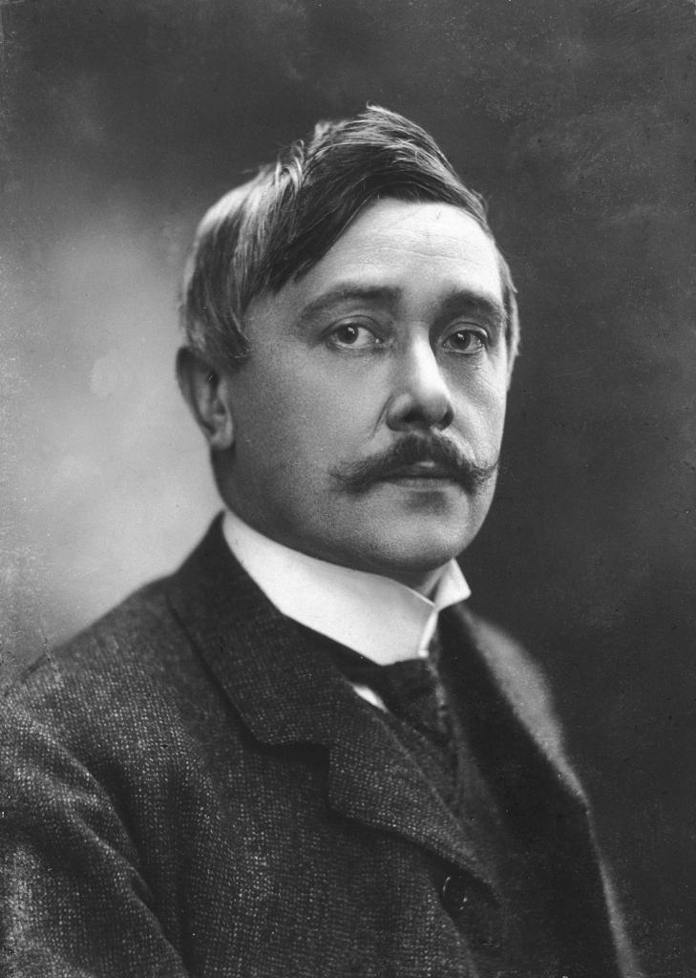
Моріс Метерлінк
Новаторським явищем у західноєвропейській драматургії межі століть була творчість бельгійця Моріса Метерлінка. Теоретик і творець символістської драми Метерлінк у кращих своїх п'єсах створив особливий символістський "театр мовчання". За Метерлінком, душа драми — це врочистий і безупинний діалог людини та її долі, а це спілкування може відбуватися лише у мовчанні. Метерлінк відмовляється від реалістичного зображення дійсності, від подієвого ряду. Створені ним символічні образи дають змогу відобразити духовне життя людини.
Символістка драма – це драма, у якій діючими особами є символічні образи, що дають змогу відобразити духовне життя людини.

Slide 13
В українській літературі принципи «нової драми» втілені у драматургії :

Slide 14
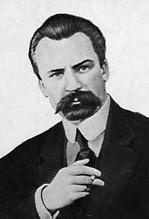
Володимир
Винниченко

Slide 15
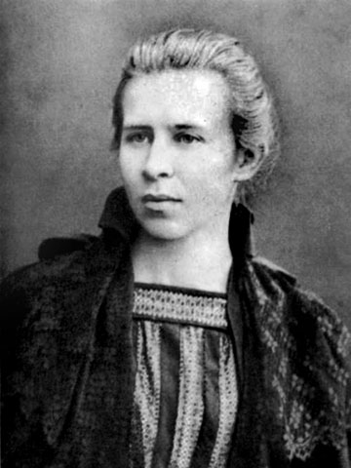
Леся Українка

Slide 16
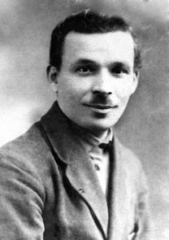
Микола Куліш

Slide 17

Ібсен так визначав мету будь-якої драми:
"П'єса не закінчується і падінням завіси після п'ятої дії — справжній фінал знаходиться поза її межами;
поет намітив напрям, у якому доводиться шукати цей фінал, після цього — наша справа, справа кожного читача чи глядача самому дійти до цього фіналу шляхом особистої творчості".

Slide 18
Отже, «нова драма» кінця ХІХ – початку ХХ ст. у центр уваги поставила особистість не як типового представника соціального прошарку, а як індивідуальність, духовне життя якої визначає загальну атмосферу епохи. Зовнішня дія поступилася внутрішнім конфліктам. Зникає чіткий поділ драматичних творів на комедію, трагедію та драму. Героями драматичних творів стають люди різних соціальних прошарків, мова персонажів стає більш демократичною. Фінал, як правило, відкритий, є своєрідним запрошенням до дискусії.

